Slide 1
Kursusdag for menighedsrådsmedlemmer i Frederikshavn provsti
18. januar 2025
Chefkonsulent Pernille Bunk Stølefjell, Aalborg Stift

Slide 2
Hvem er Aalborg Stift?
Aalborg Stift er ét af Danmarks ti stifter, med Thomas Reinholdt Rasmussen som biskop
Aalborg Stift består administrativt af 3 dele; Bispeembedet, Stiftsøvrigheden og Stiftsadministrationen.
Bispeembedet er biskoppen med den myndighed som følger heraf.
Stiftsøvrigheden er biskoppen og stiftamtmanden i forening.
Stiftsadministrationen bistår biskoppen og stiftsøvrigheden med varetagelse af de daglige opgaver. Du kan læse mere på www.aalborgstift.dk.

Slide 3
Viden og kompetencer, som vi gerne deler med jer
Stiftsadministrationen yder rådgivning til menighedsråd om flere forskellige emner, herunder:
præsterne og deres arbejdsvilkår
byggesager og præsteembedernes bygninger
lån i stiftsmidlerne og udbetaling af kapitaler
gravstedsaftaler og sager på kirkegårdene
lokalplaner
kirkefunktionærer
økonomi
menighedsrådsvalg
generel vejledning i juridiske spørgsmål
kommunikation
og flere spændende emner…
Menighedsråd kan frit benytte sig af rådgivning fra stiftet, helt uden opkrævning.

Slide 4
Hvordan får I fat på os?
Vi træffes på telefon 98 18 80 88 mandag-torsdag fra klokken 10-15, og fredag fra klokken 10-13. Du kan også altid sende os en mail på kmaal@km.dk.
Hvis du ønsker at tale med en bestemt medarbejder, kan du finde kontaktoplysninger på stiftets hjemmeside, www.aalborgstift.dk.
Stiftsadministrationen er åben for personlig betjening mandag-torsdag fra klokken 8-16, og fredag fra klokken 8-14.
Så har du spørgsmål om fx ansættelse af præster, en renovering af kirken, ansættelse af kirkefunktionærer, arbejdsmiljøproblemer, eller spørgsmål til menighedsrådslovens bestemmelser? Så sidder vi altid klar til at hjælpe dig, både telefonisk men også via mail.

Slide 5
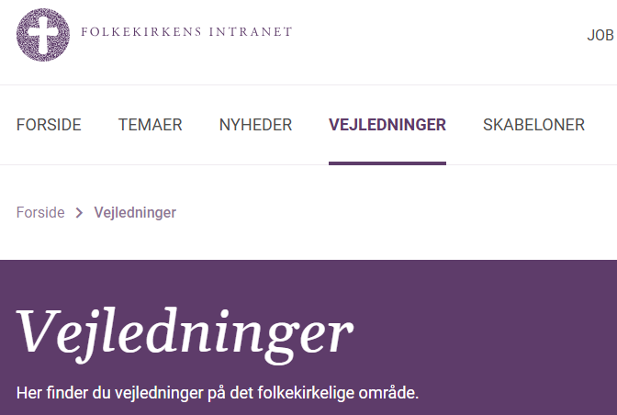
Hvor finder I ellers hjælp?
I kan finde mange vejledninger, skabeloner mv. på Folkekirkens IntraNet, om fx
Menighedsrådenes arbejde
Personale
Byggesager
Kirkegården og GIAS
…og meget mere!
I kan også finde vejledninger på www.stiftsjura.dk, som er et samarbejde mellem Aalborg, Aarhus og Viborg stifter

Slide 6
Kommende arrangementer
Der afholdes mange spændende arrangementer og kurser i Aalborg Stift, som er til gavn for jer i menighedsrådene. I kan allerede nu sætte datoer i kalenderen til:
Kurser om tjenesteboligadministration v/bygningskonsulenten, i Støvring Sognegård den 27. februar 2025, i Vadum Sognegård den 19. marts 2025, i Tårs Sognegård den 3. april 2025 og i Harring-Stagstrup Kirkecenter den 23. april 2025
Åbent Hus-arrangementer i Bispegården den 6. marts 2025 og 25. marts 2025
Stiftsmenighedsrådsmøde 17. maj 2025
Landemode 19. september 2025

Slide 7
Gruppearbejde for kirkeværger og kirke- og kirkegårdsudvalg
Klokken 13.30-14.30

Slide 8
Agenda
Hvem har kompetence til hvad i byggesager? Hvad må menighedsrådene selv?
Den gode byggesag
Rådgivningsaftaler
Byggesagens gang
Hvorfor tager en byggesag så lang tid?

Slide 9
Lovgrundlag
Lovgrundlaget udgøres overordnet af tre regelsæt;
Lov om menighedsråd
Lov om folkekirkens kirkebygninger og kirkegårde
Bekendtgørelse om folkekirkens kirkebygninger og kirkegårde
Loven og bekendtgørelsen om folkekirkens kirkebygninger og kirkegårde regulerer hvilke pligter menighedsrådet har, hvem der må hvad i byggesager, hvem der skal høres mv.
Notes:
§ 34 stk. 3: Menighedsrådet administrerer kirkens og præsteembedets indtægter og bestyrer kirkernes og præstemebedets faste ejendomme efter de regler, der er fastsat herom

Slide 10
Overblik over systemet
Det kirkelige system består af 3 selvstændige myndigheder:
Menighedsrådet Provstiudvalget Stiftsøvrigheden
Initiativ og vedligehold Primært økonomi Godkender byggesager

Slide 11
Menighedsrådets ansvar
Det er menighedsrådet, der er bestyrelse for kirkerne og kirkegårdene, og derfor ansvarlige for at de generelt fremstår i velholdt stand herunder løbende vedligehold og tilsyn
I det daglige er det menighedsrådet, der har ansvaret for opsynet med kirken og det daglige vedligehold
Det der kan karakteriseres som dagligt vedligehold kan menighedsrådet selv træffe beslutning om, men der er andre områder hvor menighedsrådets ønsker og planer skal godkendes af enten provstiudvalget eller stiftsøvrigheden
Menighedsrådet har også initiativretten til større ombygninger, renoveringer og omlægning af kirkegården. Ofte drøfter man ønsker eller behov for renovering/ombygning/nybyg o.l. på provstesyn

Slide 12
Hvem har kompetence til hvad?

Slide 13
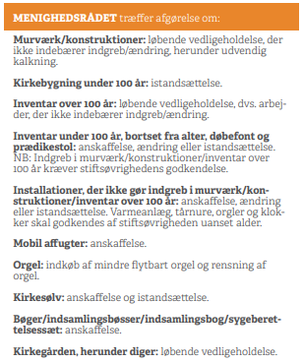
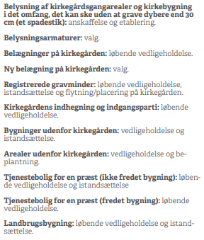
Menighedsrådets kompetence
Derudover har menighedsrådet initiativretten i byggesager, som skal godkendes af enten provstiudvalget eller stiftsøvrigheden

Slide 14
Provstiudvalgets kompetence

Slide 15
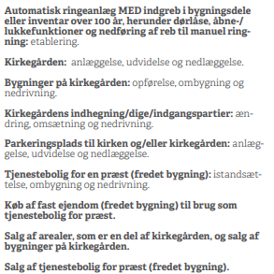
Stiftsøvrighedens kompetence

Slide 16
Hvorfor er det med kompetencen vigtigt?
Ingen ønsker unødigt bureaukrati – men omvendt ønsker vi heller ikke at ting iværksættes uden den nødvendige tilladelse!
Hvorfor vente på en afgørelse fra stiftsøvrigheden hvis menighedsrådet selv har beslutningskompetencen?

Slide 17
Den gode byggesag
Det gode projekt er:
Udformet på baggrund af en grundig forundersøgelse
Skadesbillede og tilstandsvurdering, projektmotivering og omfang, indhentning af ekstern rådgivning/bistand og evt. besigtigelsesrapporter af historisk inventar, kalkede flader og/eller sten
Udformet med en bevidsthed om bevaringsværdierne
Traditionelle metoder og materialer, langtidsholdbare løsninger, begræns destruktive indgreb, husk følgearbejderne og dokumentation af forandringer
Velbeskrevet, velillustreret og omfatter relevante bilag
Brug ikke billeder fra en anden kirke, og accepter ikke at jeres arkitekt genbruger en tegning fra et tidligere projekt. Husk også konservatortilbud, som ofte glemmes

Slide 18
Den gode byggesag
Det gode projekt er:
Velformuleret og overskueligt
Et projekt bestående af 21 filer i vilkårlig rækkefølge er ikke overskueligt
Det gode projekt forholder sig specifikt til kirken og projektets problemstillinger – og til konsulenternes bemærkninger
Det handler om sikring og bevaring af kulturarven for fremtidens generationer, kvalificering og faglig support samt forskning og formidling til samfundets gavn

Slide 19
Rådgivningsaftaler
En rådgivningsaftale er en aftale mellem menighedsrådet og rådgiveren (typisk en arkitekt). Aftalen kan sendes til gennemgang hos stiftet
Stiftets gennemgang af rådgivningsaftaler er alene af vejledende karakter og har til formål at sikre, at visse minimumskrav til kontraktens formulering er opfyldt. Den endelige aftale indgås på baggrund af enighed mellem menighedsrådet og deres rådgiver
Stiftet har særligt fokus på den økonomiske ramme, honorar til rådgiveren, ansvar og forsikring

Slide 20
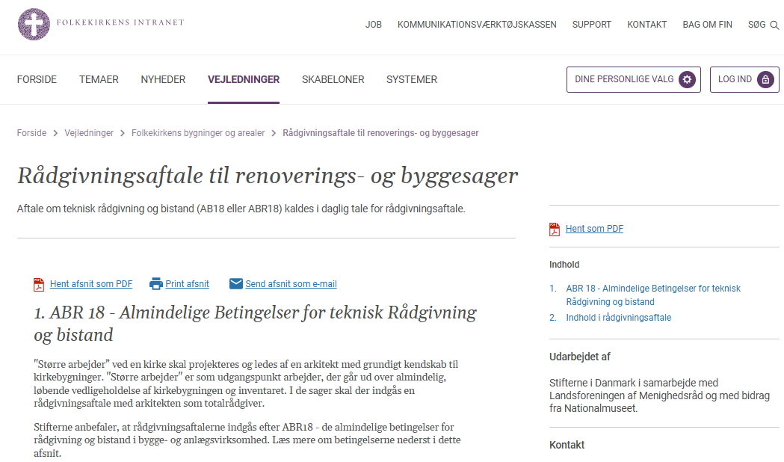
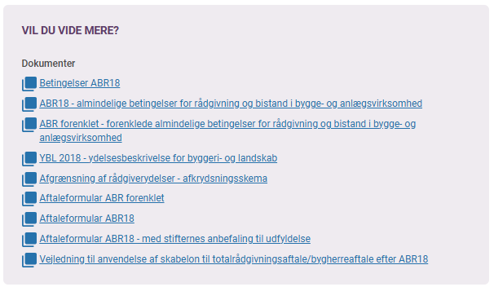
Materiale om rådgivningsaftaler

Slide 21
Kirkekyndig arkitekt
De fleste renoverings- og byggeprojekter i folkekirken er af en sådan karakter og omfang, at det er et lovkrav at der er en kirkekyndig arkitekt tilknyttet opgaven
Kravet om kirkekyndig arkitektbistand er for at sikre, at hensynet til kirken varetages og at projektet er projekteret af en, som har indsigt i de hensyn, der er på grund af kirkernes særlige karakter
Det kan være en god investering , at der fra starten er en kirkekyndig arkitekt til at projektere, planlægge og evt. efterfølgende holde opsyn med arbejdets udførelse. Dette for at sikre kvalitet i planlægningen og udførelsen af arbejdet
Er der tale om større arbejder på kirkegården, bør menighedsrådet antage en kirkegårdskyndig landskabsarkitekt

Slide 22
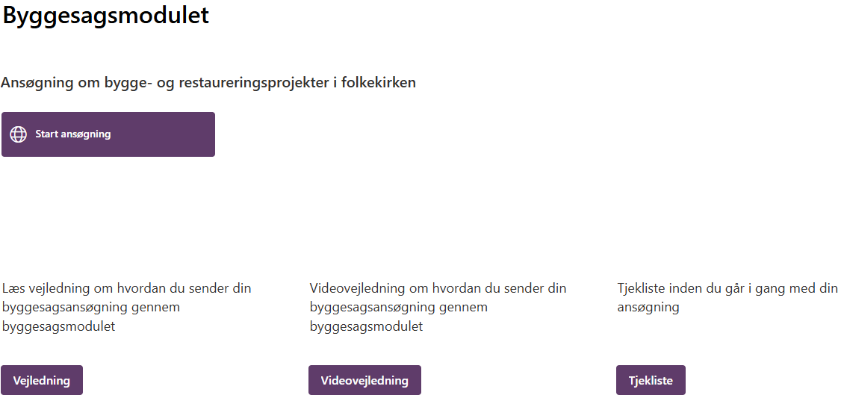
Byggesagens gang
Når menighedsrådet har projektet klar, indsendes det via byggesagsmodulet, til provstiudvalget
Notes:
En byggesag er mange trin igennem, fra projektets udarbejdelse til stiftsøvrighedens godkendelse

Slide 23
Byggesagens gang
Provstisekretæren modtager byggesagen via byggesagsmodulet, og den overføres automatisk til ESDH-systemet F2.
Herefter begynder screeningsprocessen
Når provstiudvalget har godkendt økonomien på et provstiudvalgsmøde, er sagen klar til at blive videresendt via F2, til stiftsøvrighedens behandling
Stiftet modtager sagen i F2, og laver en screening af det modtagne projekt. Hvis vi vurderer sagen er klar, sendes den i høring hos relevante konsulenter, og efter endt høring, træffes der afgørelse

Slide 25
Konsulenterne
Nationalmuseet, den kgl. bygningsinspektør, kirkegårdskonsulent, varme- klima- og energikonsulenten, orgelkonsulenten, klokkekonsulenten, Akademiraadet, bygningskonsulenten, præstegårdskonsulenten
Nationalmuseet, den kgl. bygningsinspektør og Akademiraadet er en del af den statslige ordning, og uden udgifter for menighedsrådet
De øvrige konsulenter er specialkonsulenter og skal have honorar, som afholdes af menighedsrådet

Slide 26
Hvorfor tager byggesager så lang tid?
Når sagen er sendt i høring, har konsulenterne 30 dage til at svare, fra den dato sagen er afsendt fra stiftet
Nationalmuseet har dog 30 dage yderligere, fra den sidste konsulent har udtalt sig
Stiftet har i alt 35 dage til at behandle sagen, og der er en målsætning om, at byggesagerne skal være afsluttet 105 dage efter modtagelse
Oplever I udfordringer med lange sagsbehandlingstider, eller andre uhensigtsmæssigheder?

Slide 27
Hvorfor tager byggesager så lang tid?
Grundlæggende handler det om, at der er mange parter, som er involveret i byggesagen;
Menighedsrådet
Provstiudvalget
Stiftsøvrigheden
Konsulenter
Der er mange komplekse byggesager, og de tager unægtelig længere tid at behandle for hele systemet

Slide 28
Tips til at hjælpe menighedsrådene
Hvis man konstaterer forhold som skal handles på, er det en god ide at overveje om menighedsrådet i første omgang skal tilmelde sig en konsulentrunde
Konsulentrunder holdes ca. 8 gange i Aalborg Stift om året, og her får menighedsrådet mulighed for at have en dialog direkte med konsulenterne
En afledt gevinst af konsulentrunderne er, at projekterne ofte kan behandles hurtigere
Husk, at konsulentrunderne kun behandler de sager, hvor stiftsøvrigheden har godkendelseskompetencen; det vil sige aldrig tjenesteboliger eller andre bygninger udenfor kirkegården, såsom sognegårde

Slide 29
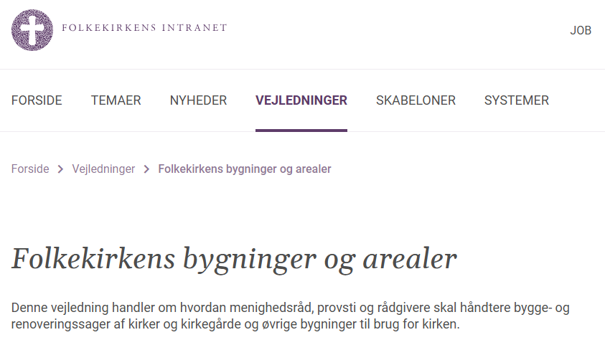
Tips til hjælp
Vejledningen på Folkekirkens IntraNet

Slide 30
Nyttige links
www.tilgaengelighed.km.dk
hjemmeside om, hvordan folkekirken kan gøres tilgængelig for alle borgere
www.altomkirkegaarde.dk
information og værktøjer om forvaltning af kirkegårde
www.danmarkskirker.natmus.dk
stort, grundlæggende bogværk om de danske kirker
www.altertavler.dk
database over Danmarks Middelalderlige Altertavler
www.kalkmalerier.dk
database over kalkmalerier i danske kirker
www.korttilkirken.dk
kort m. luftfoto
www.kirkeplan.dk
oversigt over alle landets kirker med oplysninger om fredninger, beskyttelseslinjer, planlinjer mv.
www.fredninger.dk
database med oversigt over fredninger i landet
Bekendtgørelse om bestyrelse af kirke- og præsteembedekapitalen

Slide 31
Spørgsmål? ☺

